Slide 1
Plicní hypertenze jako vzácný projev generalizovaného karcinomu prsu
Jiří Vrtal, Marian Branny, Jan Mrózek

Slide 2
 | Nemám konflikt zájmů | Mám konflikt zájmů | Specifikace konfliktu (vyjmenujte subjekty, firmy či instituce, se kterými Vaše spolupráce může vést ke konfliktu zájmů)
Zaměstnanecký poměr | x
Vlastník / akcionář | x
Konzultant | x
Přednášková činnost | x
Člen poradních sborů (advisory boards) | x
Podpora výzkumu / granty | x
Jiné honoráře (např. za klinické studie či registry) | x

Slide 3
KASUISTIKA
žena, H.E. * 1952
162 cm, 128 kg
OA:
arteriální hypertenze
stav po opakovaných erysipelech
bez dalších interních přidružených onemocnění

Slide 4
KASUISTIKA
1. hospitalizace 18.12. 2018 ve spádové nemocnici pro dušnost, kašel
Laboratorně CRP 60, leu 15,6, jinak bez pozoruhodností
Echo dilatace pravostranných oddílů, známky PH gradient na Tri 75 mmHg
CT angiografie neprokázala plicní embolii, kondenzace plicního parenchymu, bilaterální výpotek, dilatace plicnice
uzavřeno jako atypická pneumonie – podána ATB (Levofloxacin), bronchodilatancia, expektorancia, diuretika, punkce výpotku 1400 ml transsudát
zlepšení klinického stavu , 22.12. dimise
objednána k došetření na 3.1. 2019 do FNO na plicní oddělení

Slide 5
KASUISTIKA
2. hospitalizace - 3.1. 2019 přijata na naši JIP
těžká klidová dušnost, hyposaturace
fyzikální vyšetření - bilaterálně chrůpky a oslabení při bazích, tachykardie
indurace a zarudnutí celého pravého prsu
laboratorně hypoxie, hypokapnie, respirační alkalóza, CRP 47, PCT neg., leu 14.6, BNP 771, jinak bez pozoruhodností
empiricky ATB, bronchodilatancia, diuretika, kyslík, antikoagulace LMWH – bez efektu

Slide 6
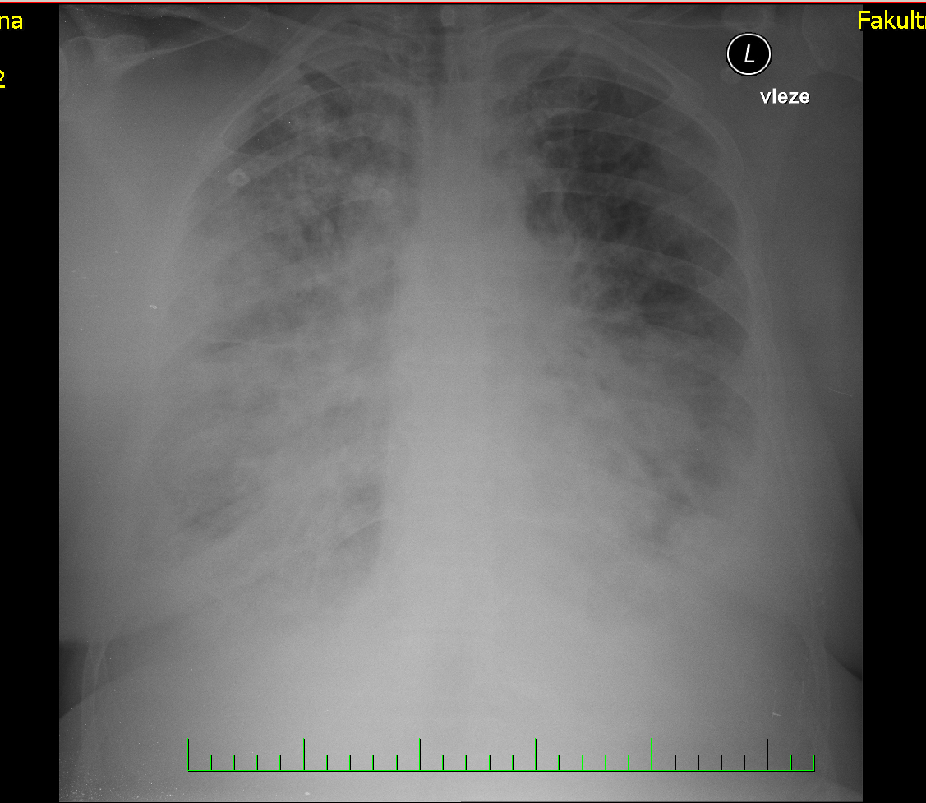

Slide 7
CT angiografie plic
vyloučena plicní embolie, dilatace kmene plicnice
prosáknutí a nfiltrace prsu, axilární lymfadenopatie
difuzní infiltrace parenchymu, avšak bez jasných známek metastazujícího či nádorového postižení plic
bilaterálně fluidothorax

Slide 8
CT angiografie plic
vyloučena plicní embolie, bilaterálně nevelký fluidothorax, dilatace kmene plicnice, známky difuzní infiltrace parenchymu, avšak bez jasných známek metastazujícího či nádorového postižení plic

Slide 9
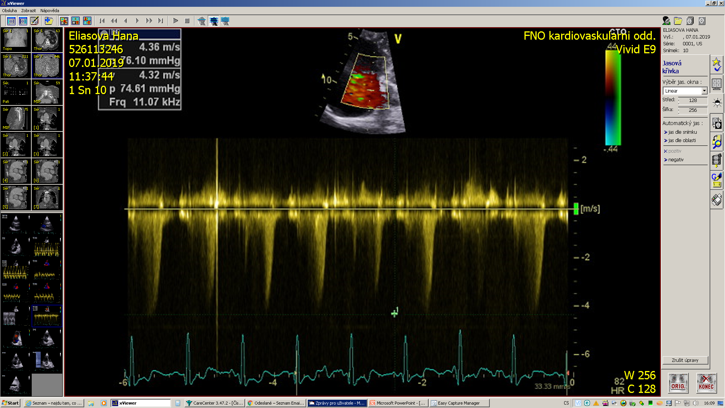
Echokardiografie

Slide 10
Bronchoskopie a cytologické vyšetření fluidothoraxů
Bronchoskopie neprokázala tumorózní infiltraci, pouze přítomnost zánětlivé celulizace
Opakované punkce fluidothoraxů
Cytologické vyšetření – bez průkazu maligních buněk, exsudát

Slide 11
Pravostranná katetrizace
Prekapilární plicní hypertenze

Slide 12
Mamografie a sonografie prsu
Známky invazivního karcinomu s prorůstáním do okolí a s masivní lymfadenopatií
Potvrzeno histologicky
Onkologické konzilium - pacientku převezmeme k léčbě po zlepšení klinického stavu

Slide 13
Další průběh
Další zhoršování respirační insuficience
Napojení na NIV - pacientka dependentní
Jako ultimum refugium po konzultaci s centrem plicní hypertenze nasazen sildenafil p.o.

Slide 14
Další průběh
15. den další progrese respiračního a pravostranného srdečního selhání
Vzhledem k nemožnosti kurativního řešení nádorového rozhodnuto nerozšiřovat terapii a byla zahájena paliativní péče
18. den hospitalizace pacientka zemřela

Slide 15
Sekční a histologický nález
Následná klinická pitva potvrdila nález tumoru pravého prsu s lymfadenopatií, prorůstáním do hrudní stěny, četnými metastázami v plicích a angioinvazí do plic

Slide 16
Diskuse
Onkologická onemocnění vzácnou příčinou plicní hypertenze, a to navzdory faktu, že v některých post mortem studiích byl výskyt mikroembolů v plicích odhalen až u 26% pacientů se solidními tumory (1)
Nejčastěji PH spojena s adenokarcinomy (např. karcinom prsu), tumory plic, jater nebo gastrointestinálního traktu (2)
1.L.C. Price, M.J. Seckl, P. Dorfmuller, et al., Tumoral pulmonary hypertension, European Respiratory Review 28 (2019) pii: 180065. doi: 10.1183/16000617.0065-2018.
2. L. Sadoff, J. Grossman, H. Weiner, Lymphangitic pulmonary metastases secondary to breast cancer with normal chest x-rays and abnormal perfusion lung scans, Oncology 31 (1975) 164–171.

Slide 17
Mechanismus vzniku plicní hypertenze u onkologických onemocnění
Makroembolismus – klasická PE resp. TEN
Plicní nádorový mikroembolismus (pulmonary tumour microembolism, PTE) - okluze malých plicních arteriol přímo nádorovými buňkami bez jejich rozvinutí se v metastázu
Nádorová plicní trombotická mikroangiopatie (pulmonary tumour thrombotic microangiopathy, PTTM)- reaktivní zánětlivá , trombotická a proliferační odpověď kolem nádorových buněk
L.C. Price, M.J. Seckl, P. Dorfmuller, et al., Tumoral pulmonary hypertension, European Respiratory Review 28 (2019) pii: 180065. doi: 10.1183/16000617.0065-2018.

Slide 18
Prognóza a léčba plicní hypertenze u onkologických onemocnění
Prognóza obecně nepříznivá
Kasuisticky případy kladné odpovědi mikrovaskulárních forem na léčbu chemoterapeutiky, imunosupresivy a vazodilatátory (1,2)
1.S. Minatsuki, I. Miura, A. Yao, et al., Platelet-derived growth factor receptor-tyrosine kinase inhibitor, imatinib, is effective for treating pulmonary hypertension induced by pulmonary tumor thrombotic microangiopathy, International Heart Journal 56 (2015) 245–248.
2. A. Ogawa, I. Yamadori, O. Matsubara, H. Matsubara, Pulmonary tumor thrombotic microangiopathy with circulatory failure treated with imatinib, Internal Medicine 52 (2013) 1927–1930.

